Slide 1
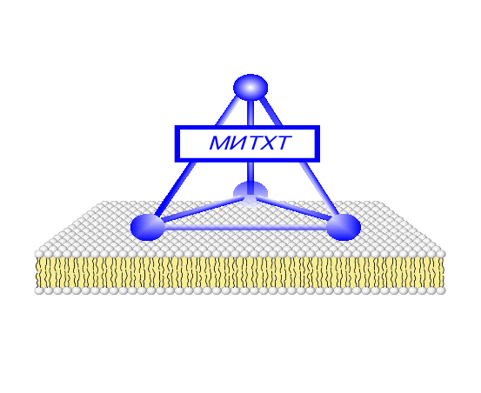
Структура и функции биологических мембран

Slide 2
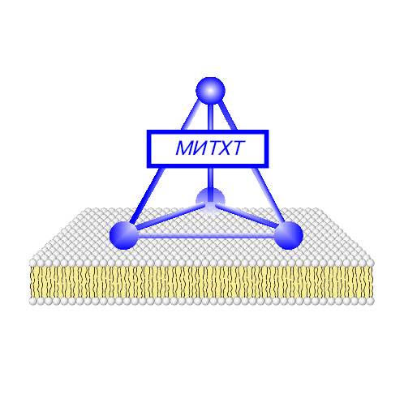
Литература для самостоятельной подготовки
Химия биологически активных природных соединений. / Под ред. Преображенского Н.А., Евстигнеевой Р.П., – М.: Химия, т.1, 1970, т.2, 1976.
Овчинников Ю.А. Биоорганическая химия. - М. 1987.
Брай А., Рафф Л., Уотсон Р. Молекулярная биология клетки. – М.: Мир, 1996.
Геннис Р. Биомембраны. Молекулярная структура и функции. – М.: Мир, 1997.
Брагина Н.А., Миронов А.Ф. Мембранология. – М.: ИПЦ МИТХТ, 2002 (учебно-метод. пособие).
Брагина Н.А., Сорокоумова Г.М. Биомембраны: структура и функции. - М.: ИПЦ МИТХТ, 2008 (учебно-метод. пособие).
Болдырев А.А., Кяйвяряйнен Е.И., Илюха В.А. Биомембранология. - Петрозаводск , 2006, 236 с.
8. Крепс Е.М. Липиды клеточных мембран, Л. 1981

Slide 3
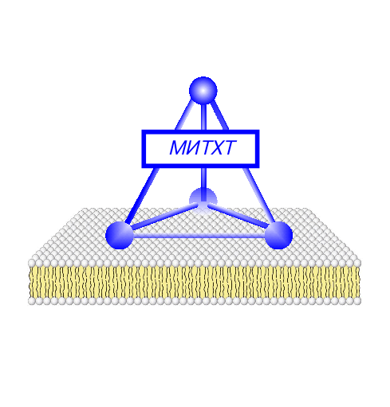
Литература для самостоятельной подготовки
9. Бергельсон Л.Д. Биологические мембраны. М., 1978
10. Бергельсон Л.Д. Мембраны, молекулы, клетки М., 1981
11. Ивков В.Г., Берестовский Г.Н., Динамическая структура липидного бислоя. - М., 1981.
12. Ивков В.Г., Берестовский Г.Н. Липидный бислой биологических мембран. - М., 1982.
13. Болдырев А.А. Биологические мембраны и транспорт ионов. – М.: Изд. МГУ, 1985.
14. Singer S.J., Nicolson G.L.,The fluid mosaic model of the structure of cell membranes. Science, 1972, v.175, p.720-731.
15. Артюхов В.Г., Наквасина М.А. Биологические мембраны. Структурная организация, функции, модификация физико-химическими агентами. // Изд. ВГУ, 2000.
16.Льюин Б., Кассимерис Л. и др. Клетки. - М.: Бином, 2011, 951с.
17. Огурцов А.Н. Биологические мембраны. Харьков: НТУ «ХПИ», 2012, 186 с.

Slide 4
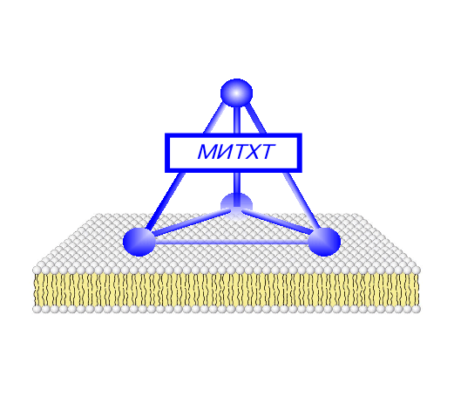
Необходимость изучения структуры биомембран
Интервью с Эрлом Сазерлендом.
1971 г. – Нобелевская премия в области физиологии и медицины «за открытие ключевой роли циклической аденозинмонофосфорной кислоты (цАМФ) в передаче гормонального сигнала»
Вопрос: «Что больше всего помешало Вашему открытию механизмов передачи сигнала через клеточную мембрану?»
Ответ : «Незнание того, как она устроена.»

Slide 5
Предмет курса «Мембранология»
Мембранология изучает вопросы структуры и функционирования биологических мембран
Мембранология – экспериментальная наука
Прикладные аспекты мембранологии -медицина и фармакология, техника и др.

Slide 6

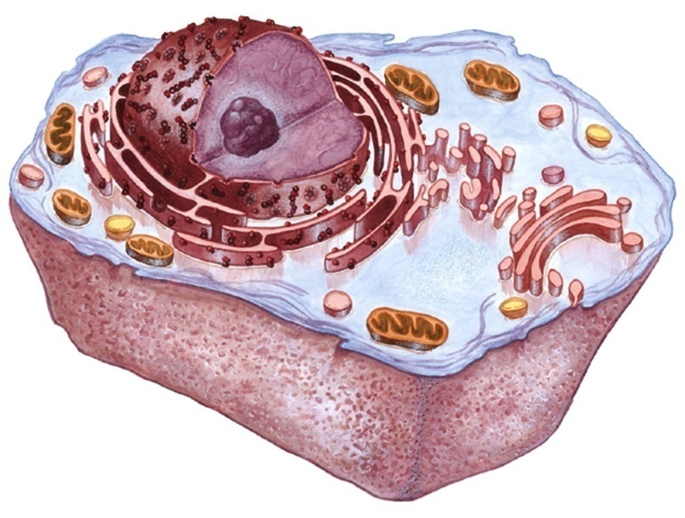
Роль мембранных структур в клетке
Биологические мембраны – это полупроницаемые барьеры, отделяющие содержимое клетки и внутриклеточные органеллы от окружающей среды

Slide 7

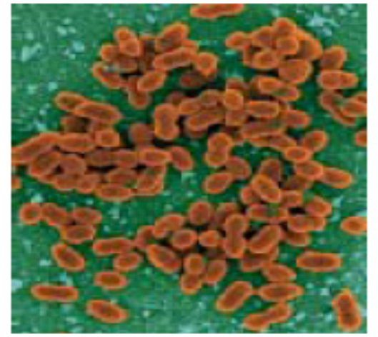
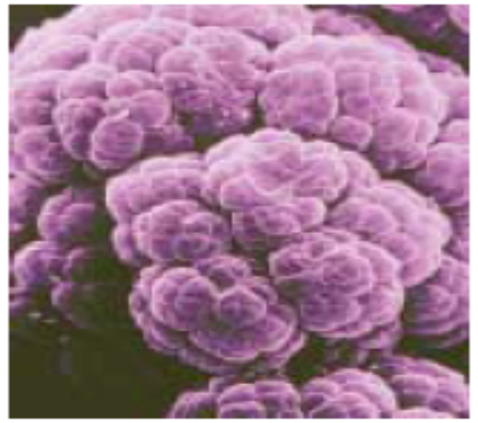
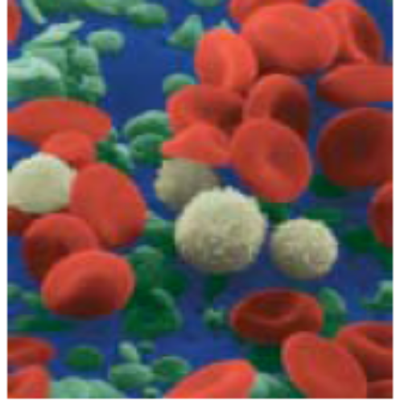
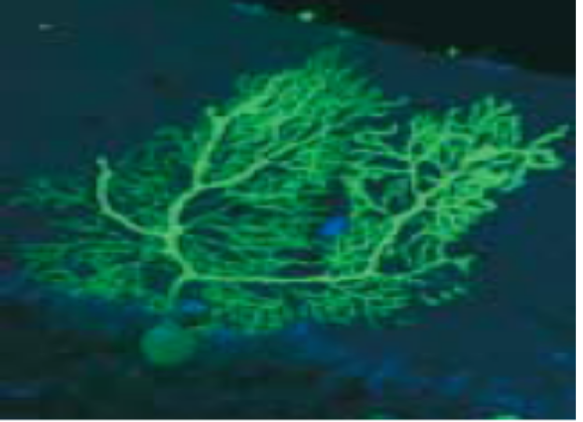
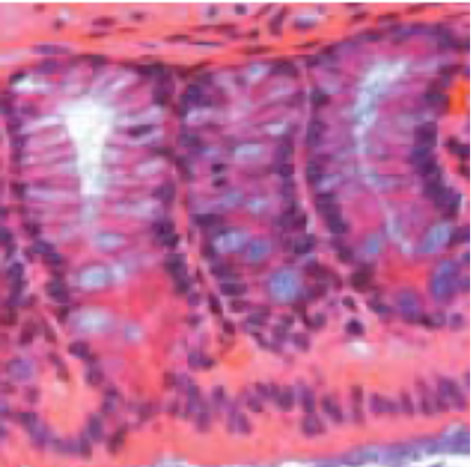
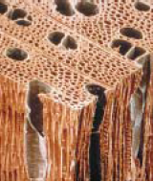
Многообразие клеток и тканей
Прокариоты
Эукариоты
Ткани

Slide 8

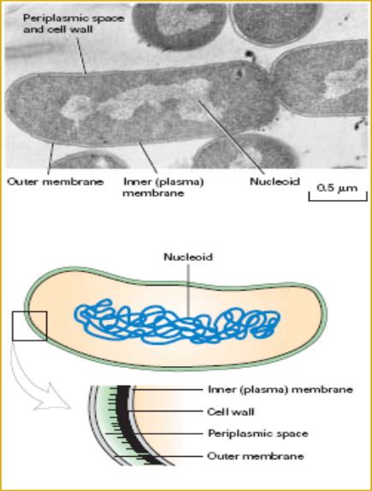
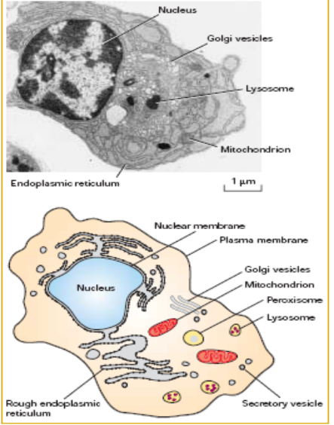
Прокариоты Эукариоты
Notes:
‹#›

Slide 9
Необходимость присутствия биомембран в клетке
Разделение клетки на отдельные отсеки оказывается исключительно выгодным с химической точки зрения – обеспечивается координированное и эффективное протекание биохимических реакций:
1. В обычных условиях мембраны непроницаемы для многих веществ и ионов – это позволило в процессе эволюции выработать специальные механизмы преобразования энергии и передачи информации с использованием потенциальной энергии трансмембранного градиента концентраций некоторых веществ и ионов.

Slide 10
Необходимость присутствия биомембран в клетке
2. Увеличивается скорость ферментативных реакций за счет локализации ферментов и субстратов во внутриклеточных органеллах, внутренний объем которых значительно меньше общего объема клетки.
3. Мембраны внутриклеточных органелл могут физически разделять в пространстве прямые и обратные реакции метаболического цикла.
4. Большинство клеточных ферментов работают на поверхности мембран – повышается эффективность катализа, т.к. трехмерная диффузия реагирующих веществ заменяется на двумерную.

Slide 11
Функции биомембран
Мембраны как полупроницаемые барьеры - защитная функция для клеток и внутриклеточных органелл.
Мембраны осуществляют избирательный транспорт различных веществ внутрь клетки и из нее.
Передача информации посредством гормонов, медиаторов, нервного импульса.
Преобразование энергии (синтез АТФ осуществляется на внутренних мембранах митохондрий за счет энергии трансмембранного градиента концентрации протонов)

Slide 12
Функции биомембран
Процессы молекулярного узнавания происходят на мембранах клеток, где располагаются рецепторы гормонов, молекулы иммунной системы.
Ферментативная деятельность мембран связана с координацией всех биохимических реакций, протекающих в клетке.
Кроме основных, существуют и другие специальные функции мембран (мембраны кишечника, органов чувств, хлоропластов).

Slide 13

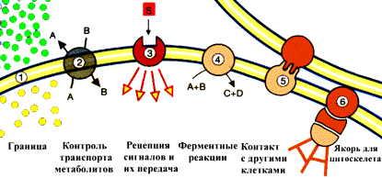
Функции биологических мембран
1.Барьерная (отделение клеток от внешней среды)
2. Транспортная (пассивный транспорт, облегченная диффузия и активный транспорт)
3. Рецепция (восприятие внеклеточных сигналов)
4. Регуляция (мультиферментные системы)
5.Интеграционная (взаимодействие с другими клетками)
6. Якорная (поддержание формы клеток)

Slide 14
Свойства биологических мембран
Исключительная тонкость биомембран – толщина 4-10 нм
Высокая прочность (на разрыв), гибкость
Электроизоляционность
«Источник» информации: благодаря мембранам
клетки «узнают себе подобных, вступают с ними в контакт»

Slide 15
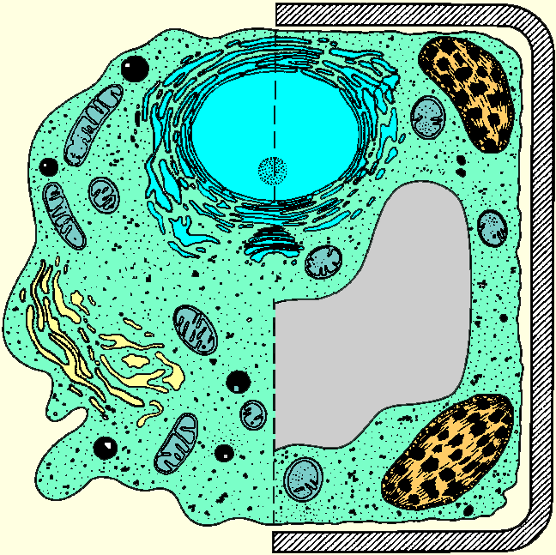
Типы клеточных мембран
Плазматическая мембрана
Мембрана ядра
Сеть мембран ЭПР
Мембраны аппарата Гольджи
Мембраны лизосом и пероксисом
Мембраны митохондрий
Мембраны хлоропластов
Другие специализированные мембраны (кишечника, органов чувств и т.д.)

Slide 16
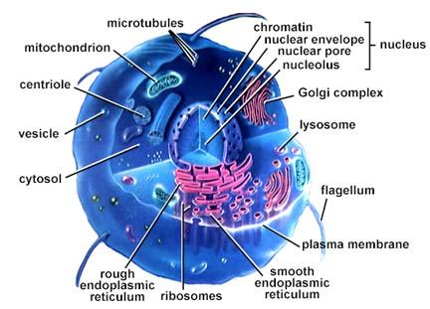
Типы клеточных мембран
Эукариоты
Размер клеток
5-100 мкм
Четко оформленное
ядро
Наличие клеточных
органелл
Сложное деление
клеток

Slide 17
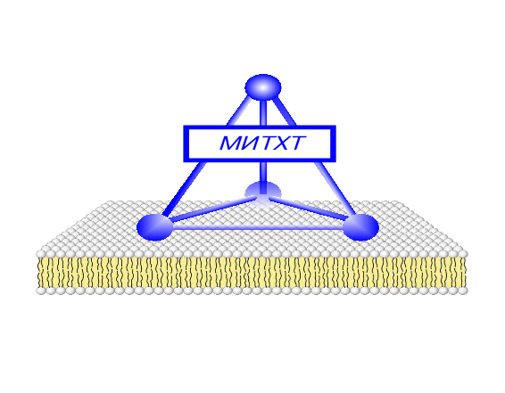
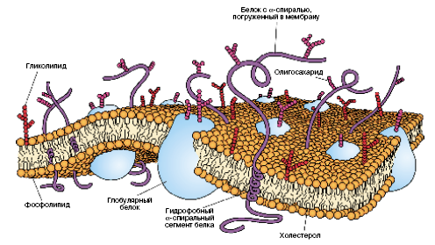
Типы клеточных мембран
1. Плазматическая мембрана – наружная мембрана любой клетки, которая определяет ее величину и обеспечивает сохранение существенных различий между клеточным содержимым и окружающей средой. Она является высокоизбирательным фильтром, который поддерживает разницу концентраций ионов по обе стороны мембраны и позволяет питательным веществам проникать внутрь клетки, а продуктам выделения выходить наружу.

Slide 18
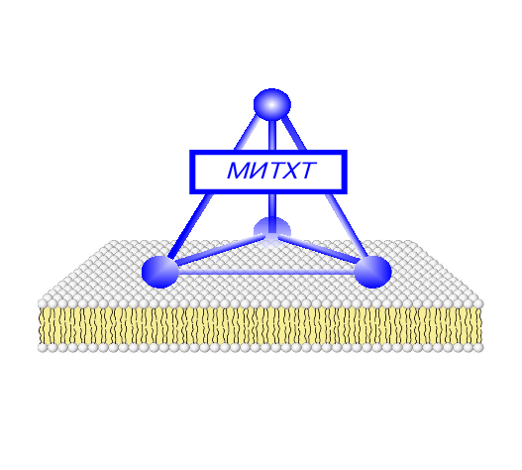
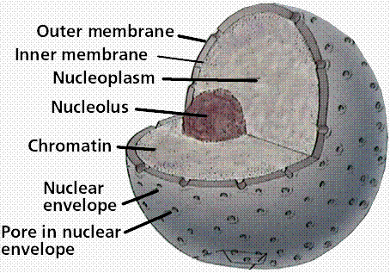
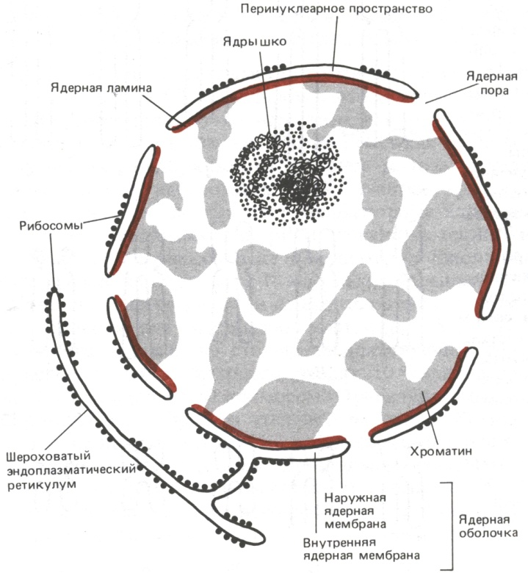
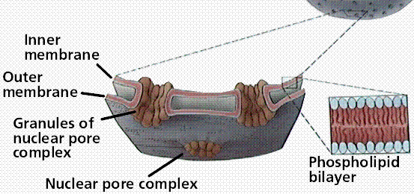
2. Мембраны клеточного ядра
Ядерная оболочка отделяет содержимое клеточного ядра от цитоплазмы. Она состоит из наружной и внутренней ядерных мембран, между которыми находится перинуклеарное пространство.
Ядерная пора – участок ядерной оболочки, где смыкаются наружная и внутренняя ядерные мембраны. Внутренняя ядерная мембрана специфически взаимодействует с нижележащим белковым слоем – ядерной ламиной, которая способствует поддержанию формы ядра.

Slide 19

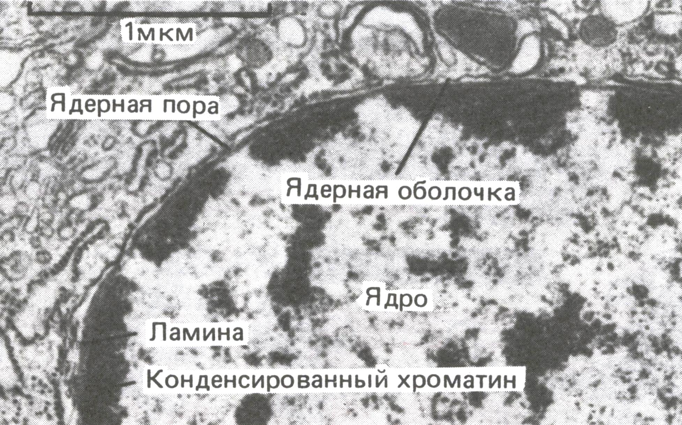
Наружная ядерная мембрана составляет единое целое с мембранной системой эндоплазматического ретикулума. Благодаря этому обе ядерные мембраны могут быстро сокращать или увеличивать свою поверхность.

Slide 20
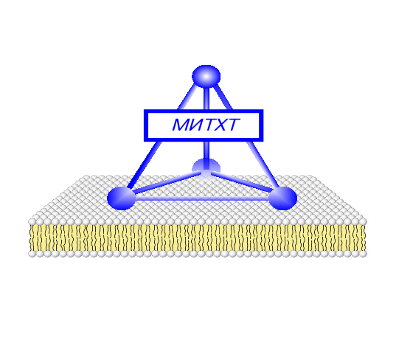
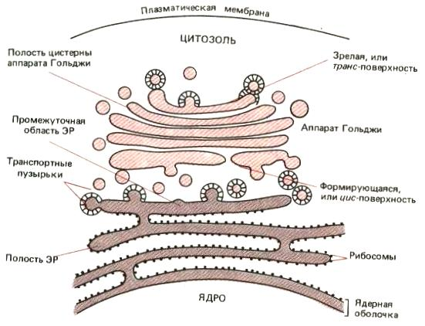
3. Мембрана эндоплазматического ретикулума
Мембрана эндоплазматического ретикулума (ЭР) отделяет полость ЭР от цитозоля.
Шероховатый ЭР- ЭР, усеянный рибосомами, расположенными на обращенной к цитоплазме стороне мембраны, место биосинтеза белков.
Гладкий ЭР – ЭР, не содержащий рибосом, участвующий в биосинтезе липидов, в том числе высших жирных кислот и стеринов.
Липиды, белки и сложные углеводы транспортируются с помощью транспортных пузырьков во внеклеточное пространство и в различные клеточные органеллы через аппарат Гольджи
4. Мембрана аппарата Гольджи
Аппарат Гольджи состоит из стопок дисковидных цистерн, которые ограничены мембранами. Он имеет две стороны: формирующуюся (цис- сторону) и зрелую (транс-сторону).
Функция аппарата Гольджи – модификация гликопротеинов для последующей секреции, включения в плазматическую мембрану и доставки в лизосомы.

Slide 21
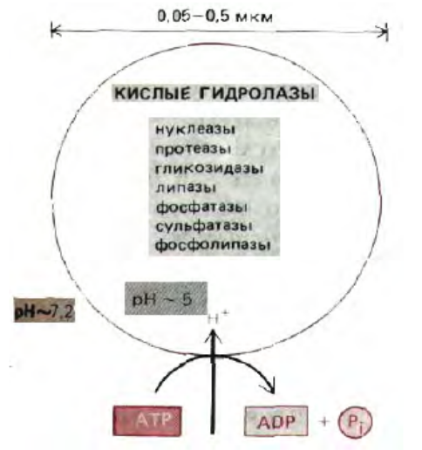
5. Мембраны лизосом
Лизосома - мембранный «мешок», наполненный гидролазами, которые служат для контролируемого внутриклеточного
расщепления макромолекул.
Особенности мембраны лизосомы:
1. наличие транспортного белка,
накачивающего протоны в полость
лизосомы для создания рН 5;
2. наличие белков-акцепторов для маркеров, находящихся на транспортных пузырьках (везикулах);
3. легкость удаления продуктов расщепления макромолекул;
4. устойчивость мембран лизосом к гидролитическому расщеплению (мембранные белки сильно гликозилированы)

Slide 22

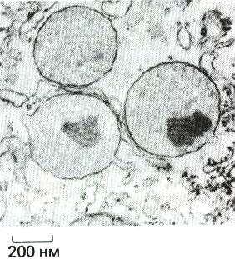
5. Мембраны пероксисом
Пероксисомы – органеллы,
содержащие окислительные ферменты, участвующие в деградации малых молекул (аминокислот, жирных кислот)
Содержат ферменты, разрушающие перекиси (каталазы);
ферменты, участвующие в деградации высших жирных кислот до ацетил–СоА.
Мембрана пероксисомы обладает высокой проницаемостью для всех субстратов,
размер молекул которых меньше молекулы сахарозы.

Slide 23
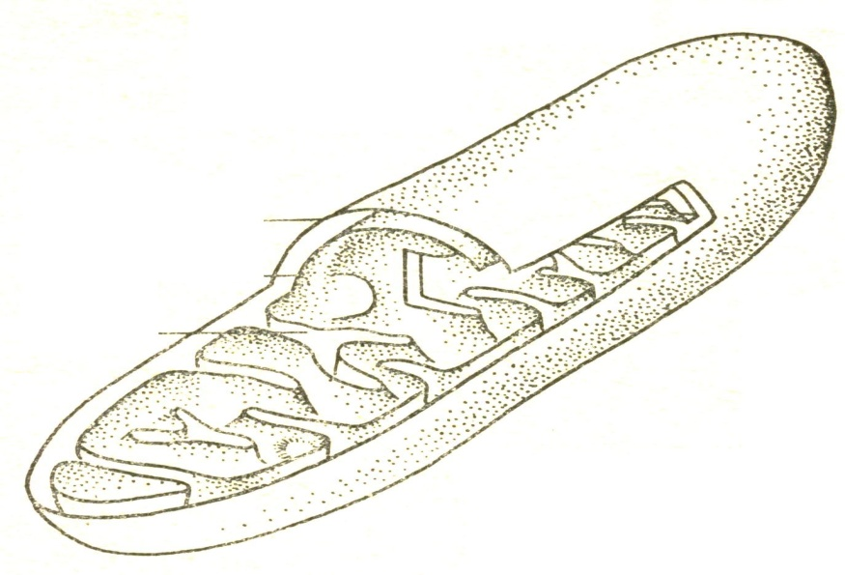
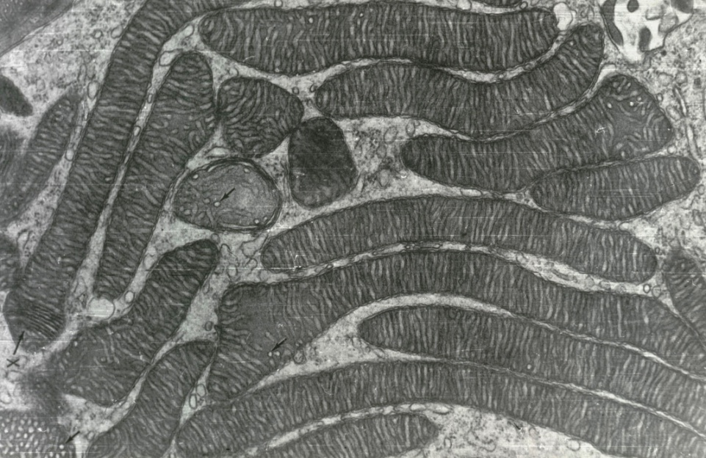
6. Мембраны митохондрий
Митохондрии образованы двумя мембранами (внутренней и внешней), разделенными некоторым промежутком (межмембранным пространством).
Матрикс - внутренняя область митохондрий.
Кристы – складки в виде перегородок, образованные внутренней мембраной.
Внутренняя мембрана содержит ферменты, участвующие в транспорте электронов и синтезе АТФ.
Наружная мембрана
Межмембранное пространство
Внутренняя
мембрана
Матрикс

Slide 24
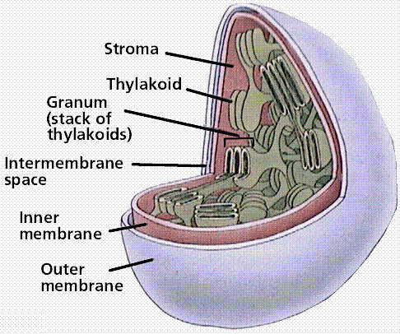
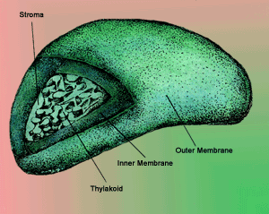
Типы клеточных мембран
Хлоропласты
содержат фотосинтетический аппарат, окружены двойной мембраной

Slide 25
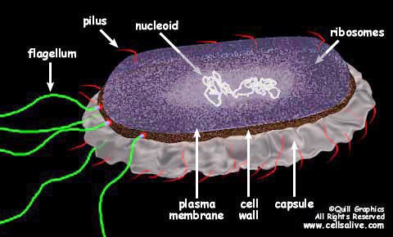
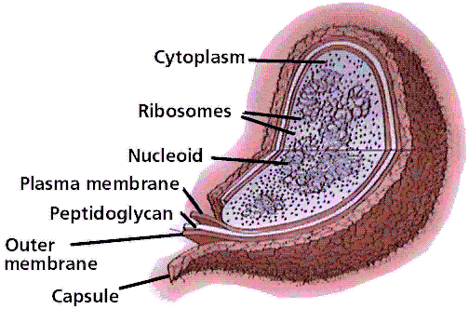
Строение прокариотической клетки
Клеточные органеллы у прокариот отсутствуют !!!
Клеточная стенка –
это дополнительная жесткая защитная оболочка клетки

Slide 26
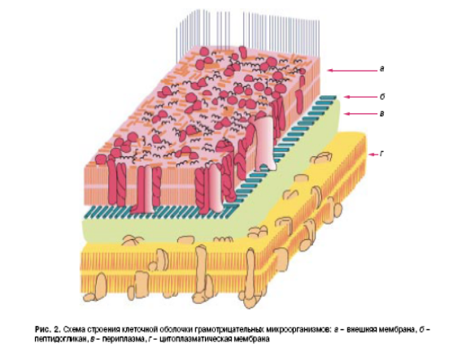
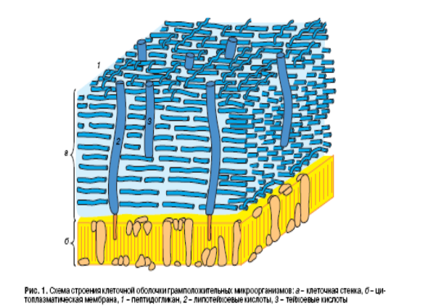
Строение клеточной стенки бактерий
Грамположительные
бактерии
Грамотрицательные бактерии
а
б
а
в
г
б
а – клеточная стенка:
1 – пептидогликаны;
2 – липотейхоевые кислоты;
3 – тейхоевые кислоты
б – цитоплазматическая
мембрана;
а – внешняя мембрана (липопротеиды и липополисахариды);
б – пептидогликан;
в – периплазма;
г – цитоплазматическая мембрана

Slide 28
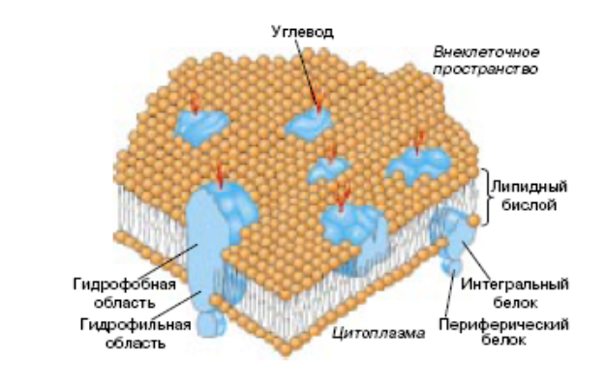
Состав биологической мембраны
Биологические мембраны – сложные, высокоспецифические образования, окружающие каждую клетку и субклеточную частицу, состоящие в основном из липидов, белков и углеводов.

Slide 29

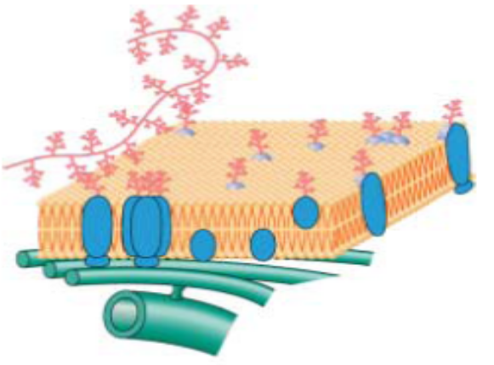
Состав биомембран
Основные компоненты биомембран:
Липиды
Белки
Углеводы (в составе гликолипидов и гликопротеинов)
Мембраносвязанная вода
Липиды и белки - 93-99%,
Углеводы – 1-7%
Notes:
‹#›

Slide 30
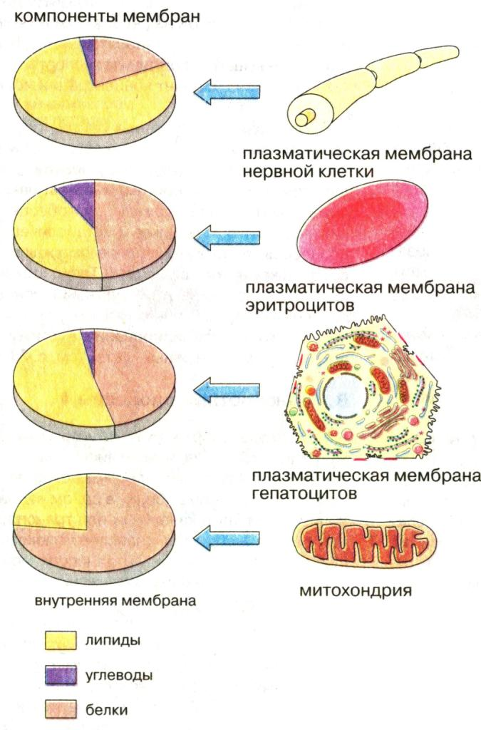
Состав биологических мембран
Липиды и белки - 93-99%
Углеводы – 1-7%
Соотношение этих компонентов различно для разных мембран

Slide 31
Соотношение между белками и липидами в составе различных мембран варьирует в широких пределах:
Мембрана
Белки, %
Липиды, %
Углеводы, %
Печень мыши
44
52
4
Внутренняя мембрана митохондрий
76
24
0
Миелин
18
79
3
Эритро
цит
49
43
8

Slide 32
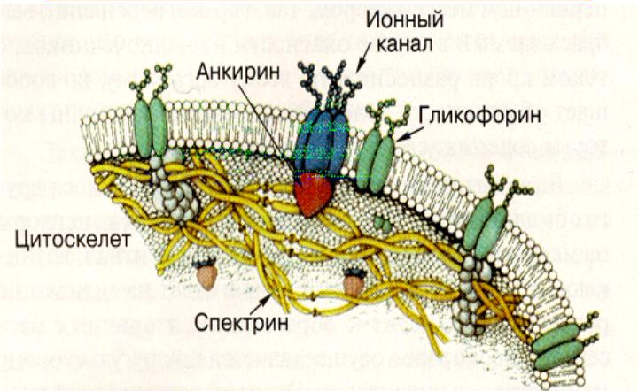
Состав и структура плазматической мембраны эритроцитов
Актин

Slide 33
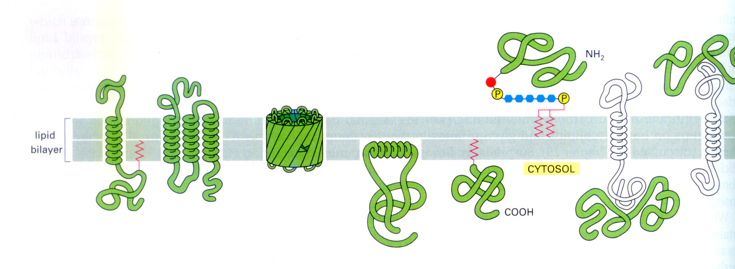
Белки биологических мембран
1. Периферические белки – белки, удерживающиеся на поверхности мембран за счет электростатических взаимодействий или с помощью липидного якоря
2. Интегральные белки – внутренние белки, находящиеся в липидном бислое и прочно связанные с липидным окружением

Slide 34
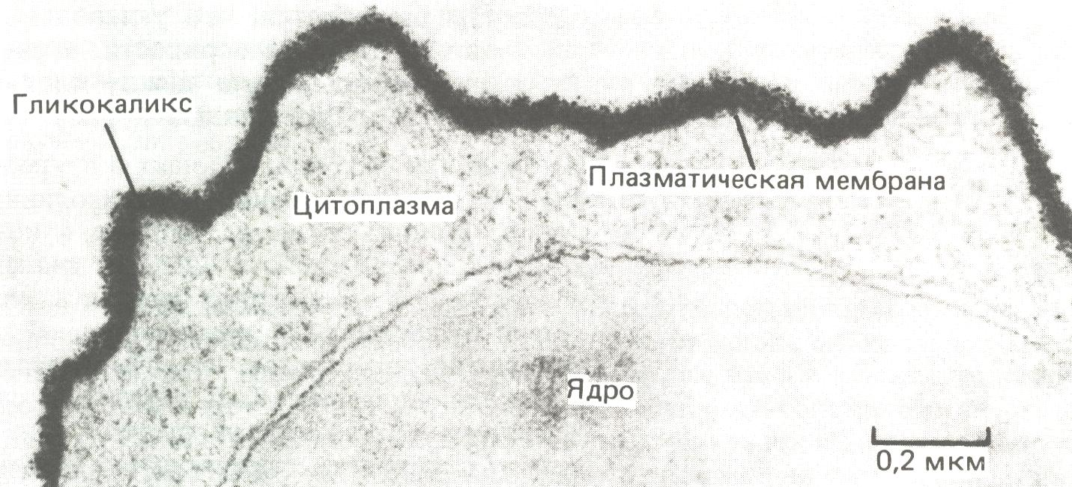
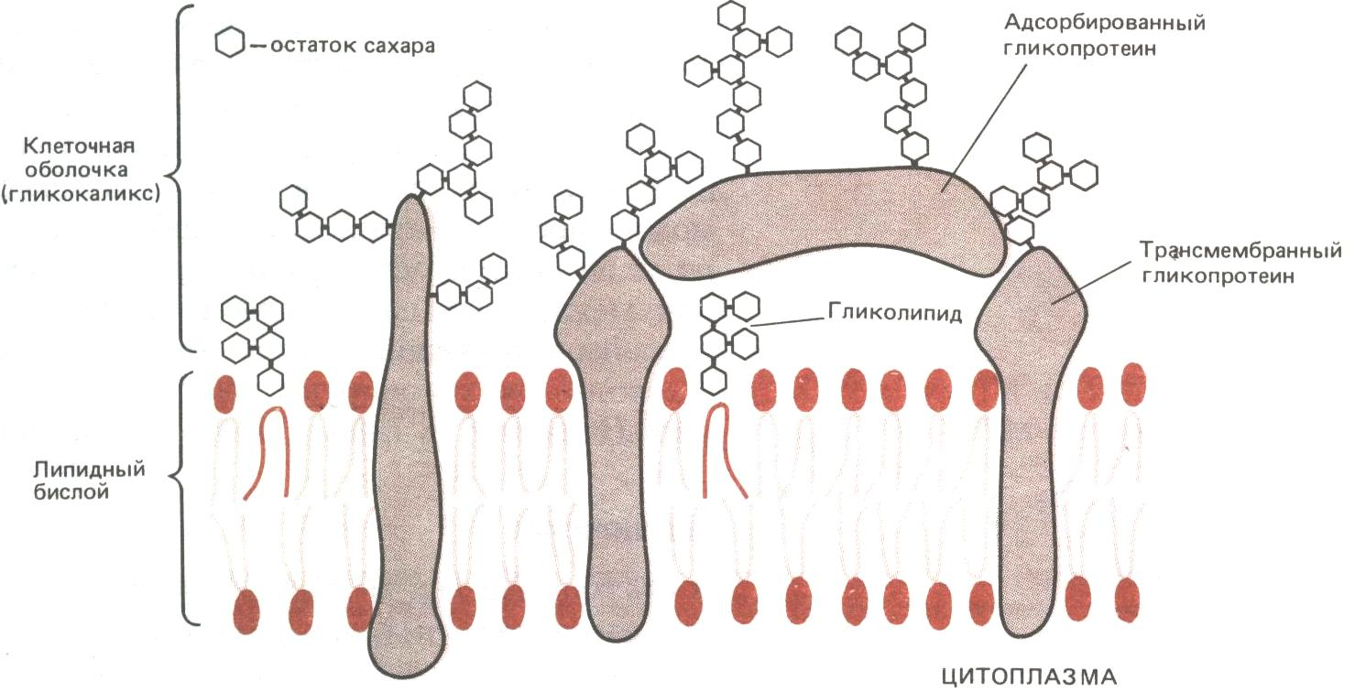
Углеводы биологических мембран
Содержание углеводов в плазматической мембране варьирует от 2% до 10% ( по весу).
Углеводы входят в состав гликолипидов и гликопротеинов

Slide 35
Липиды
Липиды – производные высших жирных кислот,
спиртов и альдегидов
Физические свойства липидов – нерастворимые в воде маслянистые вещества, из клеток липиды экстрагируют неполярными растворителями (эфир, хлороформ)
В состав молекул липидов входят гидрофобные и гидрофильные компоненты
По химическому строению липиды очень разнообразны

